Slide 1
Общественное обсуждение архитектурно-планировочной концепции объекта: «Возведение комплекса спортивных сооружений на прилегающей территории к зданию специализированному для образования и воспитания, расположенному по адресу: г.Минск, ул.Жуковского, д.10 корп. 5».

Slide 2
Объект проектирования расположен на территории средней школы № 168 по ул.Жуковского, д.10, корп.5, в районе многоэтажной застройки.
Основной целью проектирования при создании объекта является: выполнение комплекса работ по благоустройству территории школы возведению спортивных площадок для отдыха, спортивного оборудования, размещение площадок для групп продленного дня и игрового оборудования, выполнение работ по благоустройству территорий, мероприятия по созданию среды обитания, приспособленной к возможностям физически ослабленных лиц, формирующих условия для их самостоятельной деятельности и социальной интеграции.
Заказчик проекта – Коммунальное унитарное дочернее предприятие «Управление капитального строительства Запад» (ул. С.Есенина 4-107, 220025, г. Минск).
Разработчик проекта – общество с дополнительной ответственностью «Види – арх» (ул. Минская, 5 оф.1, 231400, г. Новогрудок).

Slide 3
Ожидаемые результаты проекта по возведению комплекса спортивных сооружений:
–Улучшение условий содержания и благоустройства территории школы, проездов, тротуаров и дорожек;
– Возведение современных спортивных сооружений, отвечающих требованиям и потребностям различных видов спорта;
–Улучшение условий пользования спортивным ядром во время учебного процесса и во внеурочное время;
– Улучшение эстетического восприятия школьной территории путем выполнения благоустройства;
– 4 Беговые дорожки длинной 200 м;
– Мини - футбольное поле;
– Площадка для волейбола и баскетбола;
–2 площадки для игр детей младшего школьного возраста;
– Трибуны для зрителей с теневым навесом, трибуны для тренеров.

Slide 4
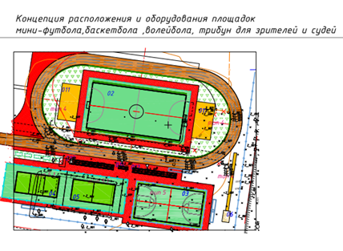

Slide 5
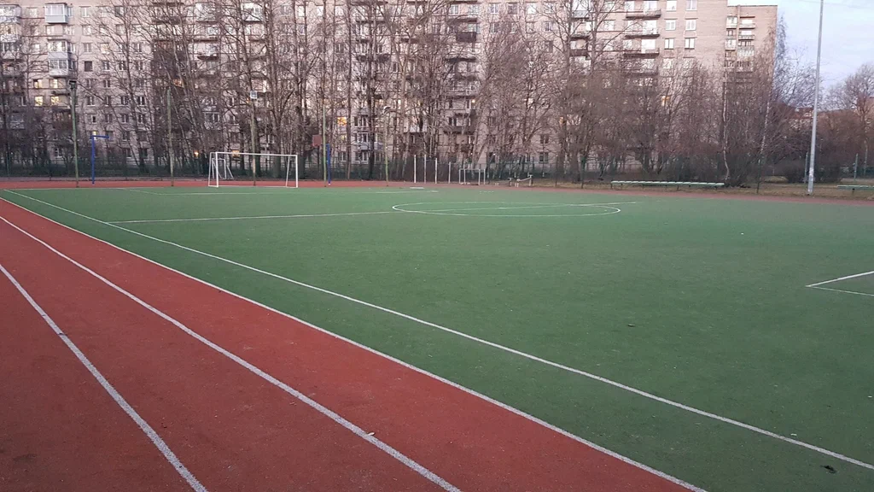
БЕГОВЫЕ ДОРОЖКИ

Slide 6
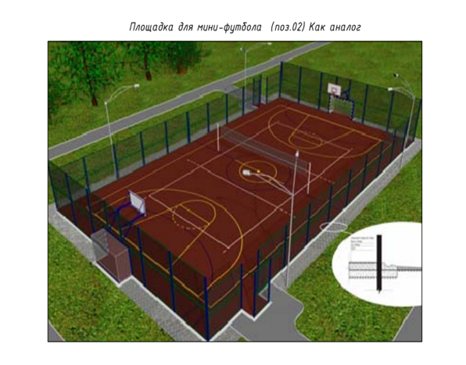
ПЛОЩАДКА ДЛЯ МИНИ-ФУТБОЛА

Slide 7
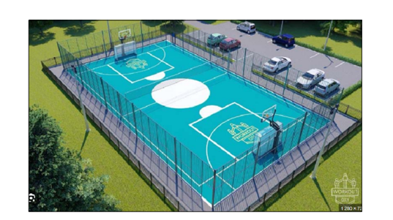
ПЛОЩАДКА ДЛЯ БАСКЕТБОЛА

Slide 8
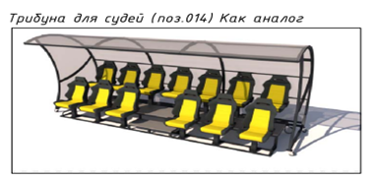
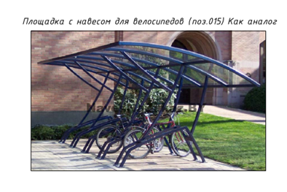
ТРИБУНА ДЛЯ СУДЕЙ
Площадка с навесом для велосипедов

Slide 9
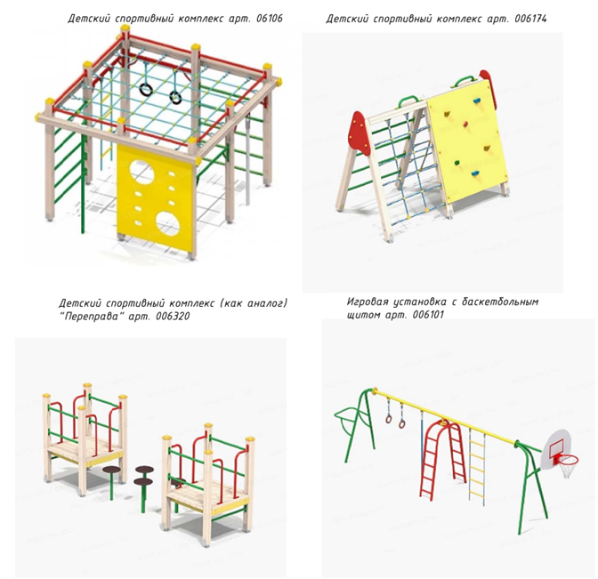
Спортивный комплекс для детей младшего школьного возраста

Slide 10
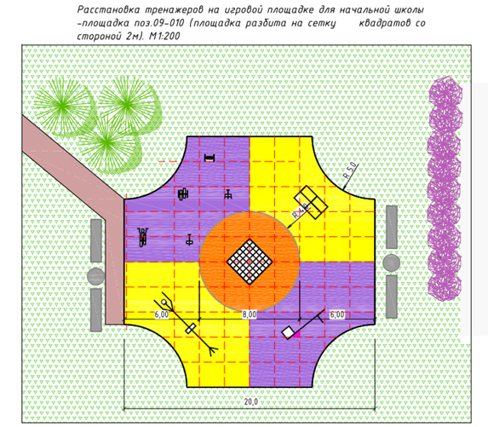
Расположение тренажеров на игровой площадке

Slide 11
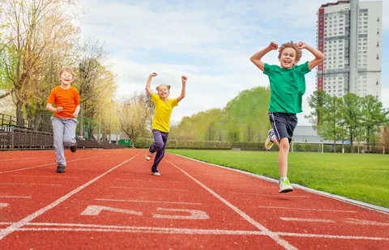
БЛАГОДАРИМ ЗА ВНИМАНИЕ!

